Slide 1
Statsupplåning
– prognos och analys 2016:3
26 oktober 2016

Slide 2
Lägre nettolånebehov leder till mindre emissioner
Överskott i statsbudgeten 2016 vänds till underskott 2017
  Från 80 miljarder kronor till -33 miljarder kronor
Överskott på 20 miljarder 2018
Stor påverkan på prognosen från skattekontoflöden
  Ofrivillig och dyr upplåning, totala överinsättningar idag ca 55 miljarder kronor
  Risk för feltolkning av statsfinansernas utveckling
  Inlåning via Skatteverket påverkar Riksgäldens upplåning
  Fortfarande starka incitament för företag att placera på skattekontot
Statsbudgetens saldo 2016-2017 har reviderats upp, dvs. nettolånebehovet är lägre
  48 miljarder kronor jämfört med föregående prognos från juni
Lägre emissionsvolym i alla typer av statspapper, framför allt i statsskuldväxlar
  Lägre emissionsvolym i statsobligationer begränsar på marginalen utrymmet för ytterligare Riksbanksköp
  Repor med Riksgälden väntas ligga kvar på högre nivåer än normalt även framöver.

Slide 3
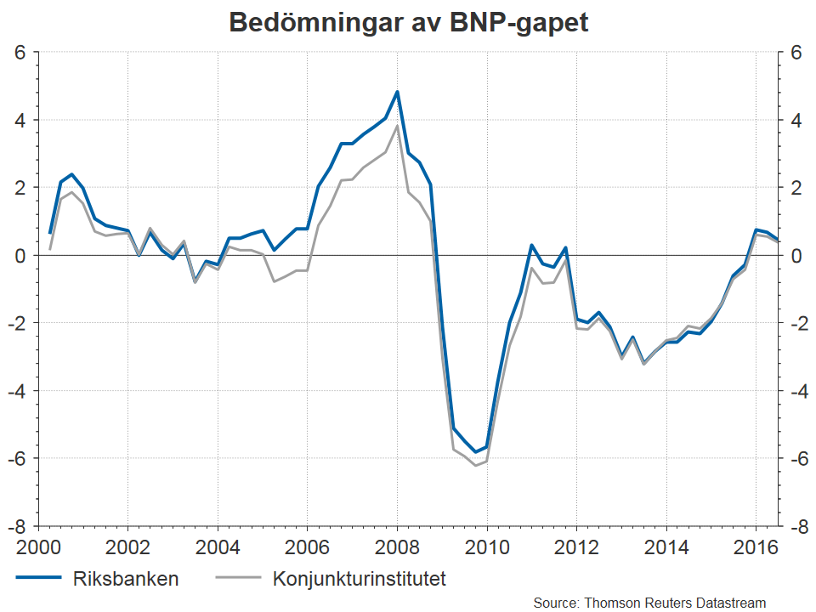
Stark svensk tillväxt mattas av
Svensk ekonomi nära balans
BNP växer med drygt 3 procent 2016 och knappt 2 procent 2017-2018
  Drivet av inhemsk efterfrågan
  Återhämtning i omvärlden fortsatt långsam
Arbetsmarknaden fortsatt stark
  Sysselsättningen växer med 1,5 procent 2016
  Fallet i arbetslösheten planar ut 2018
Risken för en sämre utveckling väger över

Slide 4
Makroprognosen i sammanfattning
Försörjningsbalans
Arbetsmarknad

Slide 5
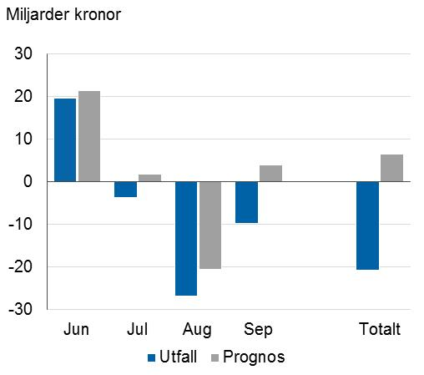
Större överskott 2016, lägre underskott 2017
Nettolånebehov, utfall och prognos
Statsbudgetens saldo 38 respektive 10 miljarder kronor starkare 2016 och 2017 jämfört med juniprognosen.
Skatteinbetalningar högre än prognos…
…men prognos på underliggande skatter i linje med utfall
Förklaringen: skattekonto
  Placeringar
  Tidigarelagda inbetalningar
27 mdkr

Slide 6
Ny prognos på nettolånebehovet
-80 miljarder kronor för 2016, (föregående prognos -41).
33 miljarder kronor för 2017, (föregående prognos 42)
-20 miljarder kronor för 2018
  Antagande om 15 miljarder kronor i ofinansierade reformer.

Slide 7
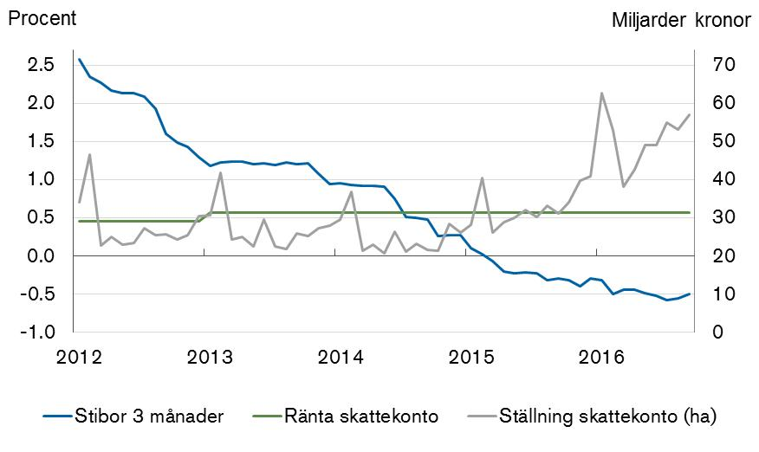
Vad driver företagens placeringar på skattekontot?

Slide 8
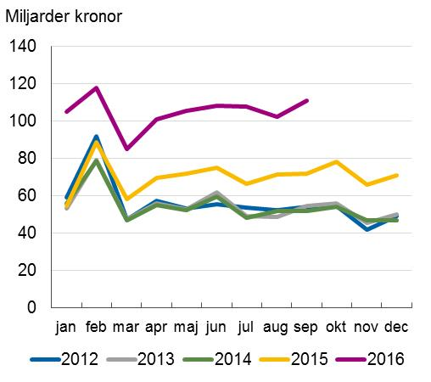
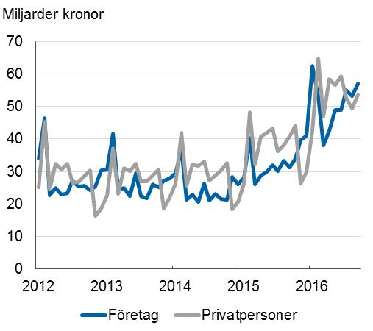
Både företag och hushåll har ökat sina placeringar på skattekontot
Total ställning på skattekontot
Ställning på skattekontot, företag resp. privatpersoner

Slide 9
Överinsättningar på skattekonto
Totala överinsättningar idag ca 55 miljarder kronor
Ofrivillig och dyr upplåning
  Riksgälden uppskattar statens merkostnad till ca 1,4 miljarder kronor 2015-2018
Risk för feltolkning av statsfinansernas utveckling
Inlåning via Skatteverket påverkar Riksgäldens upplåning
Fortfarande starka incitament för företag att placera på skattekontot

Slide 10
Skattekontot, flödes- och ränteantaganden
Not: Ingen hänsyn tagen till eventuella skatteeffekter

Slide 11
Prognosförändringar jämfört med juni

Slide 12
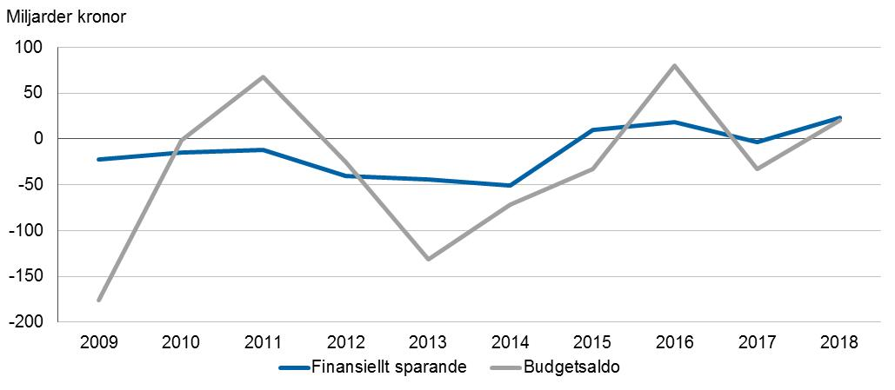
Statens finansiella sparande och budgetsaldo

Slide 13
Lägre upplåningsbehov
Upplåningsbehovet blir totalt drygt 30 miljarder kronor lägre per år jämfört med juniprognosen
Det beror på lägre nettolånebehov och mindre refinansieringsbehov
  Minskad upplåning 2016 ger mindre förfall på penningmarknaden 2017
I den första prognosen för 2018 är upplåningsbehovet totalt 294 miljarder kronor

Slide 14
Upplåningsbehov, brutto
Miljarder kronor | 2016 | 2017 | 2018
Nettolånebehov | -80 | 33 | -20
Affärsdagsjustering mm¹ | 2 | 0 | 0
Privatmarknad & säkerheter, netto² | 5 | 8 | 6
Förfall penningmarknad³ | 284 | 158 | 202
Statsskuldväxlar | 141 | 90 | 110
Commercial paper | 87 | 52 | 65
Likviditetsförvaltningsinstrument | 56 | 16 | 27
Förfall, byten och uppköp, kapitalmarknad | 104 | 150 | 107
Statsobligationer | 53 | 73 | 5
Realobligationer | 1 | 15 | 1
Obligationer i utländsk valuta | 49 | 62 | 101
Totalt upplåningsbehov, brutto⁴ | 314 | 349 | 294
¹ Justering för skillnaden i redovisningen av upplåning respektive nettolånebehov. Skillnaderna avser likvid- respektive affärsdag samt beräkning av räntebetalningar för penningmarknadsinstrument.
² Nettoförändring i privatmarknadsupplåning och säkerheter.
³ Initial stock med förfall inom 12 månader.
⁴ Avser behovet av upplåning på den institutionella marknaden.

Slide 15
Upplåningen fortsätter att minska
Riksgälden drar ned emissionsvolymen i alla typer av statspapper
Den största neddragningen görs i statsskuldväxlar
  Auktionsvolymen sänks från 15 till 10 miljarder kronor
Upplåningen i statsobligationer sänks från 3,5 till 3 miljarder kronor per auktion
Auktions­volymen i realobligationer sänks från 1 miljard till 750 miljoner kronor

Slide 16
Upplåning kapitalmarknad
Minskad upplåning i statsobligationer
  Auktionsvolymen sänks från 3,5 miljarder kronor till 3 miljarder kronor i auktionen den 2 november
  Ny statsobligation i tioårssegmentet SGB 1060 X% 12 Maj 2028
Emissionsvolymen i realobligationer minskar
  Emissionsvolymen minskar till 750 miljoner kronor den 10 november
  Ny tioårig realobligation SGB IL 3113 X% 1 Dec 2027 i februari nästa år
  Inbyten av SGB IL 3110 som förfaller 1 juni 2019 mot längre realobligationer
Valutaupplåning endast för Riksbanken

Slide 17
Upplåning enligt ny prognos
 | 2016 |  | 2017 |  | 2018
Miljarder kronor | okt | (jun) | okt | (jun) | okt
Upplåning penningmarknad ¹ | 158 | (188) | 202 | (223) | 110
Statsskuldväxlar | 90 | (120) | 110 | (130) | 80
Commercial paper | 52 | (51) | 65 | (65) | 0
statens egen del | 40 | (40) | 65 | (65) | 0
vidareutl. till Riksbanken | 12 | (11) | 0 | (0) | 0
Likviditetsförvaltningsinstrument | 16 | (17) | 27 | (28) | 30
Upplåning kapitalmarknad | 157 | (159) | 147 | (161) | 184
Statsobligationer | 81 | (83) | 66 | (77) | 66
Realobligationer | 16 | (18) | 14 | (18) | 14
Obligationer i utländsk valuta | 60 | (59) | 67 | (66) | 105
statens egen del | 0 | (0) | 0 | (0) | 0
vidareutl. till Riksbanken | 60 | (59) | 67 | (66) | 105
Total upplåning | 314 | (347) | 349 | (383) | 294
¹ Utestående stock per den sista december.

Slide 18
Realandel

Slide 19
Den nominella kronskuldens duration, löptider upp till 12 år

Slide 20
Statsskuldens utveckling

Slide 21
Extrabilder

Slide 22
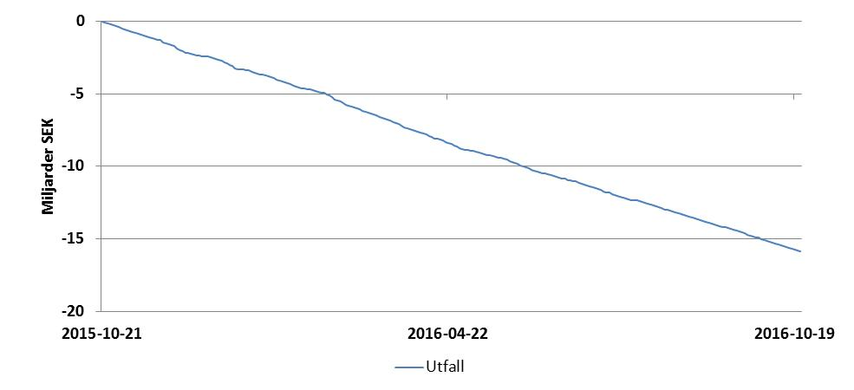
Förändring av valutaexponering

Slide 23
Nettolånebehovets utveckling mellan år

